Slide 1
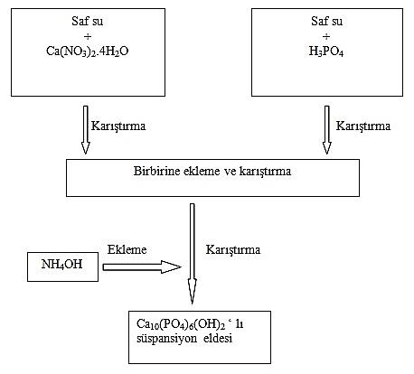
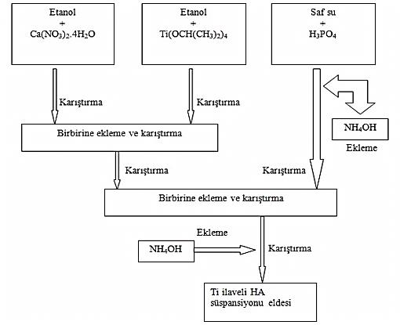
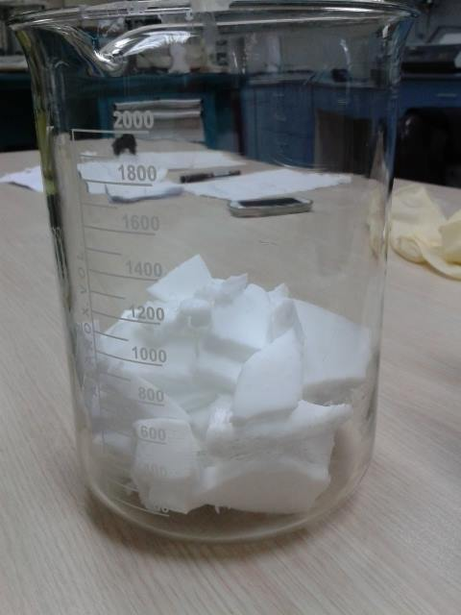
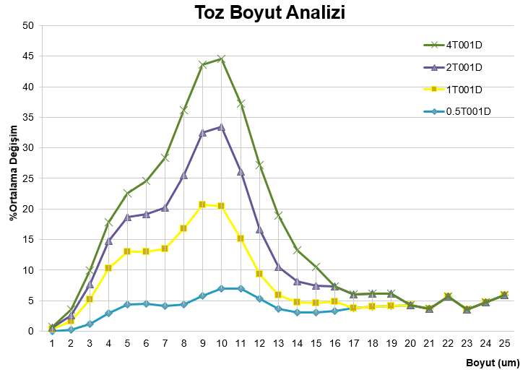
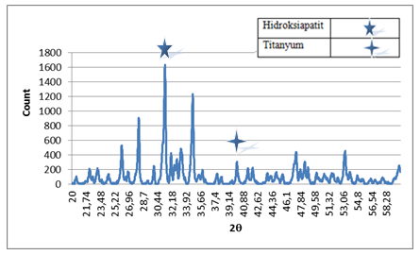
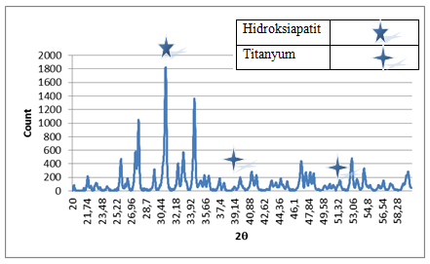

Bitirme Tezi Adı:
Titanyum İlaveli Hidroksiapatit Üretimi
Takvim : 2016-2017
Amaç(lar)
Saf Hap Üretim Akış Şeması
Titanyum İlaveli Hap Üretim Akış Şeması
Bu çalışmada:
Kemik dokusu ile uyum gösteren hidroksiapatit tozlarının kimyasal çöktürme yöntemi ile üretilmesi planlanmış olup saf hidroksiapatit yapısına ilave edilen titanyumun yapı içerisine sokulmaya çalışılmıştır
Yöntem/Ana İş Paketleri
Kimyasal çöktürme yöntemiyle HAP sentezi
Isıl işlem çalışmaları,
Karekterizasyon çalışmaları
Tezin Hazırlandığı Bölüm: Metalurji ve Malzeme Mühendisliği
Ekip
Danışman: Doç. Dr. Yıldız Yaralı ÖZBEK
Öğrenci: Ayça Irkam Akgün, Remzi Çeliktaş
Tezde dikkate alınan gerçekci kısıtlar
Sağlık,
Üretilebilirlik
Web Adresi: ww.mme.sakarya.edu.tr
1T001D-1200⁰C
4T001D-1200⁰C
www.sakarya.edu.tr

